Slide 1
新一代密碼系統
(Advanced Encryption Standard)

Slide 2
本章內容
6.1 前言
6.2 Rijndael密碼系統
6.3 Rijndael密碼系統的數學背景
6.4 回合金鑰的產生
6.5 Rijndael的加密演算法
6.6 Rijndael的解密演算法

Slide 3
6.1 前言
就目前科技而言，現有之DES密碼系統所使用之金鑰長度過短(僅56位元)，其安全性已遭受質疑，為提高其安全性，便有了3DES的構想。
隨著電腦技技的發展，可預見未來3DES的加密演算法也勢必淘汰，有鑑於此，美國國家標準技術局(NIST)於1997年元月二日開始著手計劃公開徵求新一代加密標準（簡稱AES）。

Slide 4
AES (Advanced Encryption Standard)
1997年元月二日由NIST經由公開程序對外徵求
1997年四月十五日舉辦AES研討會，研討制訂AES之功能需求。NIST於1997年九月十二日，正式公佈AES功能規格標準需求：
  - AES為一秘密金鑰（對稱性）密碼系統
  - AES必須公開，沒有專利限制，可自由使用
  - AES為一區塊加密器，加密之區塊最小為128位元
  - AES秘密金鑰之長度是變動的，並支援128、192 或256位元之金鑰長度
  - 可以同時由硬體及軟體來實作
  - 沒有專利的限制，可以自由使用

Slide 5
AES (Advanced Encryption Standard)
1998年8月20日NIST舉行第一屆AES會議，會中宣佈及介紹15個獲AES初選之演算法：CAST-256、CRYPTON、DEAL、DFC、E2、FROG、HPC、LOKI97、MAGENTA、MARS、RC6、RIJNDAEL、SAFER+、SERPENT、TWOFISH。
針對此15個初選AES之安全性、效率及相容性做分析，並於1999年3月22日第二屆AES會議中提出分析報告。
1999年8月20日公佈MARS、RC6、Rijndael、Serpent及Twofish等5個演算法可進入第二回合決選。

Slide 6
AES (Advanced Encryption Standard)
NIST於2000年4月13日再舉行第三屆AES會議，對五個決選AES演算法再進行分析。
2000年10月2日正式宣佈由比利時二位密碼專家Joan Daemen及Vincent Rijmen二位博士所設計Rijndael（發音為Rain Doll）獲選為AES之演算法。

Slide 7
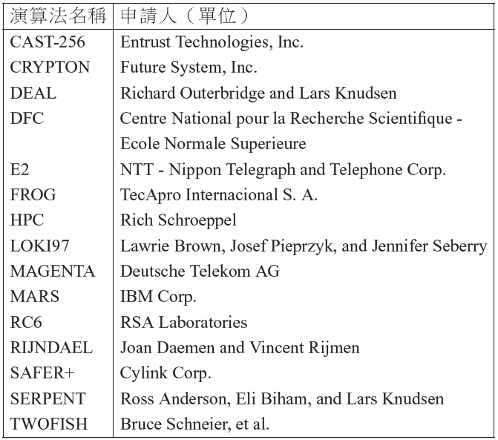
AES初選演算法

Slide 8
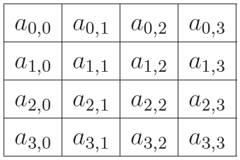
6.2 Rijndael 密碼系統
◎ Rijndael
反覆運算的加密演算法
資料區塊及金鑰可獨立變動 ➔ 128, 192, 256 bits
State: 運算過程所產生的中間值，用一個以byte為單位的長方型矩陣來表示(4列，行數為資料區塊除以32 bits)，成為一個 4×N_{b}的矩陣，也就是把資料分割成N_{b}個區塊。

Slide 9
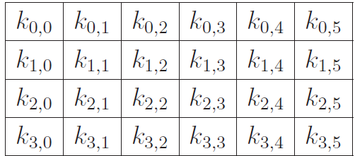
6.2 Rijndael 密碼系統
◎ Rijndael
Cipher Key：加密金鑰，一個 4×N_{k}的矩陣，也就是把金鑰分割成N_{k}個子金鑰。
N_{k}=6

Slide 10





6.3 Rijndael密碼系統的數學背景
◎ GF(2⁸)的定義
假設位元組
由
組成，將
當作一個7
次多項式的係數。
例如:
表示成多項式為:

Slide 11
數學背景
◎ 加法
兩個多項式的加法，即對其係數做XOR運算。
例如:
表示成多項式為:

Slide 12
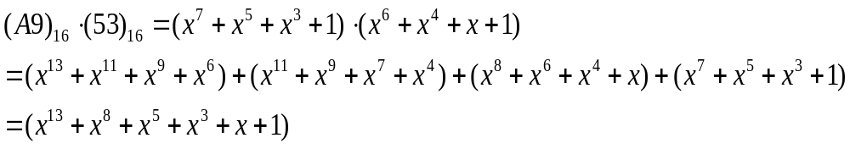
數學背景
◎ 乘法
在GF(2⁸)中的乘法運算，也可視為兩個多項式相乘。

Slide 13

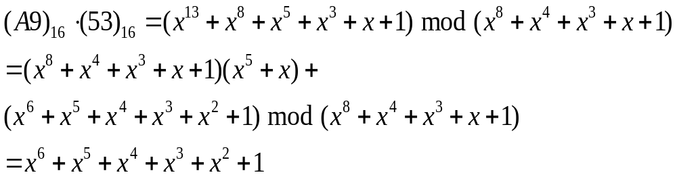
數學背景
◎ 乘法
多項式相乘之後的結果很容易造成溢位，在Rijndael中
將其溢位再modulo一個固定的多項式:
例如:

Slide 14
6.4 回合金鑰的產生
在Rijndael的密碼系統中，不管加密或解密都需要產生各回合所使用的回合金鑰(Round Key)或子金鑰(Subkey)。
回合金鑰的產生方式可分兩階段，第一階段為金鑰的擴充，第二階段為回合金錀的選擇。
Notes:
179 (176, 183)
0: black
255: white

Slide 15
Rijndael 執行的回合數
N_{r} : 回合數，由N_{b}及N_{k}決定出回數。
4 bytes
a_{0, 0} | a_{0, 1} | a_{0, 2} | a_{0, 3}
a_{1, 0} | a_{1, 1} | a_{1, 2} | a_{1, 3}
a_{2, 0} | a_{2, 1} | a_{2, 2} | a_{2, 3}
a_{3, 0} | a_{3, 1} | a_{3, 2} | a_{3, 3}
k_{0, 0} | k_{0, 1} | k_{0, 2} | k_{0, 3} | k_{0, 4} | k_{0, 5}
k_{1, 0} | k_{1, 1} | k_{1, 2} | k_{1, 3} | k_{1, 4} | k_{1, 5}
k_{2, 0} | k_{2, 1} | k_{2, 2} | k_{2, 3} | k_{2, 4} | k_{2, 5}
k_{3, 0} | k_{3, 1} | k_{3, 2} | k_{3, 3} | k_{3, 4} | k_{3, 5}
N_{b} = 4
N_{k} = 6
決定出回數
如下表

Slide 16
加密流程
N_{r}(回合數)，由N_{b}及N_{k}所決定的，回合的變動數如表:
N_{r} | N_{b} = 4 | N_{b} = 6 | N_{b} = 8
N_{k} = 4 | 10 | 12 | 14
N_{k} = 6 | 12 | 12 | 14
N_{k} = 8 | 14 | 14 | 14

Slide 17
6.4.1 金鑰的擴充
◎ Cipher key ➔ Expanded key
Expanded key是一個線性的4byte矩陣，以W[N_{b}× (N_{r}+1)]表示，前N_{k}個字組包含了加密金鑰(Cipher key)，剩下的字組
依不同的N_{k}值，會有不同的處理如下:
Example: N_{b}=4, N_{k}=6, N_{r}=12
➔ W[52]=W[0]~W[51]
Notes:
179 (176, 183)
0: black
255: white

Slide 18



金鑰的擴充流程
N_{k}<=6
if (i % N_{k} =0)
No
Yes
W[i-1]
W[i-1]
W[i-N_{k}]
向左旋轉1byte
SubByte
W[i]
W[i-4]
W[i]
每次迴圈
乘以x
0000 0010
0000 0100
W[i]₁
W[i]₂
W[i]₃
W[i]₄
…
W[i]₁
W[i]
Notes:
179 (176, 183)
0: black
255: white

Slide 19

N_{k}>6
if (i % N_{k} =0)
if (i % N_{k} =4)
No
No
W[i-1]
Yes
Yes
W[i-1]
W[i-N_{k}]
向左旋轉1byte
W[i-1]
W[i]
SubByte
SubByte
0000 0010
0000 0100
W[i-4]
W[i-4]
…
W[i]
W[i]
W[i]₁
W[i]₂
W[i]₃
W[i]₄
W[i]₁
W[i]
Notes:
179 (176, 183)
0: black
255: white

Slide 20
金鑰的擴充流程
陣列的編號i為N_{k}的倍數時，必須使用較複雜的方式來求得其擴充金鑰的值。
其執行的步驟如下：
將陣列W[i-1]內的值當成一個輸入字元，然後將其值向左旋轉一個位元組 (Bytes)。
  - 例如(006A0000)₁₆向左旋轉一個位元組後，其結果會變成(6A000000)₁₆。
用S-Box來尋找取代輸入字元的位元組。
  - 例如，(6A00)可利用S-Box找到「02」來替代「6A」，「63」來替代「00」。
  - (6A000000)經過ByteSub轉換後，其輸出結果(02636363)₁₆。

Slide 21
金鑰的擴充流程
將上一步驟結果與W[i-4]的內容做XOR運算，可得到W[i]的內容。
  - 例如，W[i-4]=FA005C00，則W[i]=02636363 ⊕ W[i-4]= (F8633F63)₁₆。
將W[i]分成四等分，由左至右分別為W[i]₁、W[i]₂、W[i]₃、W[i]₄，每個等分均為8位元。
  - 例如， W[i]=(F8633F63)₁₆分成W[i]₁=(F8)₁₆、W[i]₂=(63)₁₆、W[i]₃=(3F)₁₆、W[i]₄=(63)₁₆ 四等分。

Slide 22
金鑰的擴充流程
產生回合常數RC[i]。其中，RC[i]= RC[i-1] × x，一般x=2且RC[1]=2。
將上二步驟的W[i]₁與上一步驟的回合常數RC[i]做XOR運算。
  例如，假設此一回合的回合常數為RC[i]=(02)₁₆=00000010₂與W[i]₁=(F8) ₁₆=11111000₂做XOR運算後，得到新的W[i]₁ = (111111010₂ = FA₁₆)。
  最後再將新的W[i]₁=(FA)₁₆與W[i]₂=(63)₁₆、W[i]₃=(3F)₁₆及W[i]₄=(63)₁₆合併起來，便可得到最後W[i]的值。

Slide 23
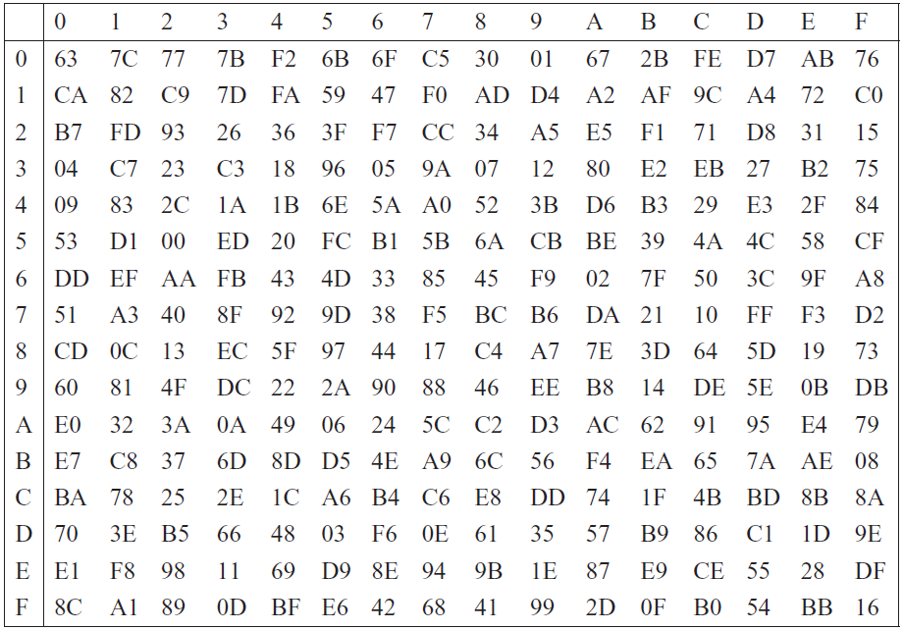
Rijndael之S-Box

Slide 24
6.4.2 選擇回合金鑰
◎ Expanded key ➔ Round key
子金鑰的選擇是由擴充金鑰中所依序給定的，即
第i把回合金鑰由W[N_{b}×i] ~ W[N_{b}×(i+1)-1]
W0 | W1 | W2 | W3 | W4 | W5 | W6 | W7 | W8 | W9
W10 | W11
…
Round Key 0: W[0]~W[3]
Initial Round
Round Key 1: W[4]~W[7]
Round Key 2: W[8]~W[11]
Round Key 3: W[12]~W[15]
Standard Round
…
Round Key 11: W[44]~W[47]
Round Key 12: W[48]~W[51]
Final Round
Notes:
179 (176, 183)
0: black
255: white

Slide 25
6.5 Rijndael的加密演算法
Plain Text
Initial Round
Add Round Key
Cipher Key
Standard Round
Expansion
位元組取代轉換函數(ByteSub)
移列轉換函數(ShiftRow)
Nr-1 Rounds
混行轉換函數(MixColumn)
Expanded Key
Add Round Key
Selection
Final Round
Byte Sub
Shift Row
Add Round Key
Round
Key 0
Round
Key 1
Round
Key 2
Round
Key 3
…
Round
Key Nr-1
Round
Key Nr
Cipher Text
Notes:
179 (176, 183)
0: black
255: white

Slide 26
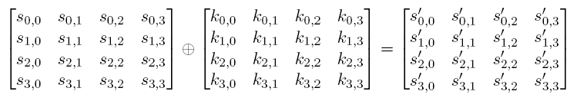
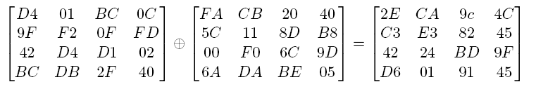
6.5.1 回合金鑰加密函數
◎ AddRoundKey (state, Roundkey)
將狀態值與子金鑰作互斥或運算
W[0]
W[1]
W[2]
W[3]
Ex
State
RK₀
Notes:
179 (176, 183)
0: black
255: white

Slide 27
6.5.2 位元組取代轉換函數
a_{0, 0}
a_{0, 1}
a_{0, 2}
a_{0, 3}
a_{0, 4}
a_{0, 5}
a_{1, 0}
a_{1, 1}
a_{1, 2}
a_{1, 3}
a_{1, 4}
a_{1, 5}
a_{2, 0}
a_{2, 1}
a_{2, 2}
a_{2, 3}
a_{2, 4}
a_{2, 5}
S-Box
a_{3, 0}
a_{3, 1}
a_{3, 2}
a_{3, 3}
a_{3, 4}
a_{3, 5}
b_{0, 0}
b_{0, 1}
b_{0, 2}
b_{0, 3}
b_{0, 4}
b_{0, 5}
b_{1, 0}
b_{1, 1}
b_{1, 2}
b_{1, 3}
b_{1, 4}
b_{1, 5}
b_{2, 0}
b_{2, 1}
b_{2, 2}
b_{2, 3}
b_{2, 4}
b_{2, 5}
b_{3, 0}
b_{3, 1}
b_{3, 2}
b_{3, 3}
b_{3, 4}
b_{3, 5}
Notes:
179 (176, 183)
0: black
255: white

Slide 28


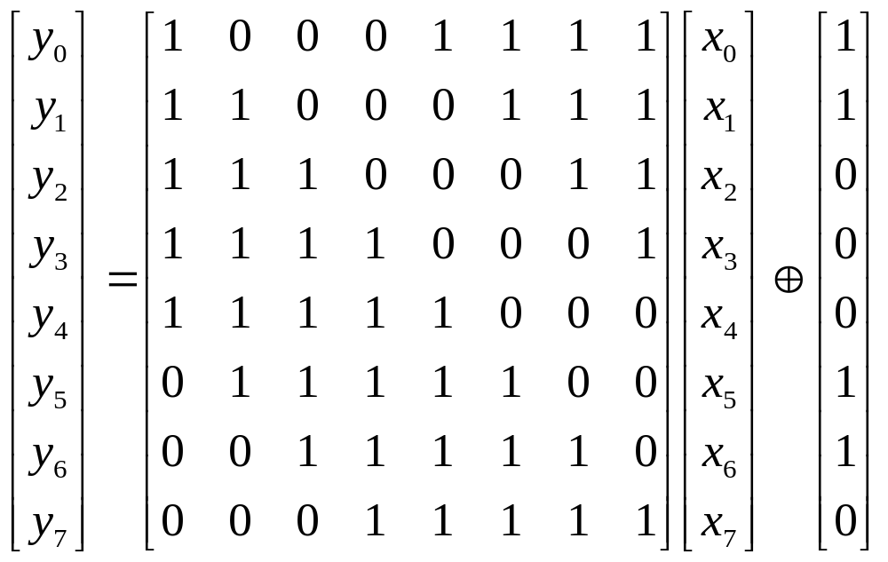
位元組取代轉換函數：實例
a _{0, 0}
乘法反元素
轉換矩陣
b _{0, 0}
Notes:
179 (176, 183)
0: black
255: white

Slide 29
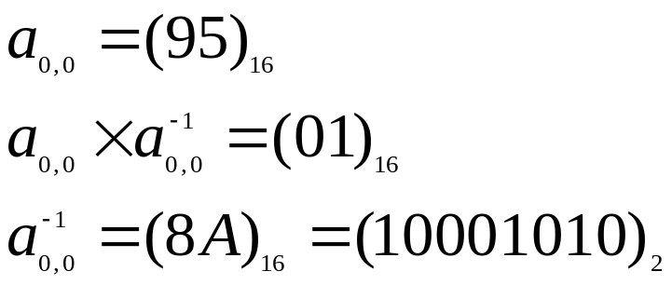
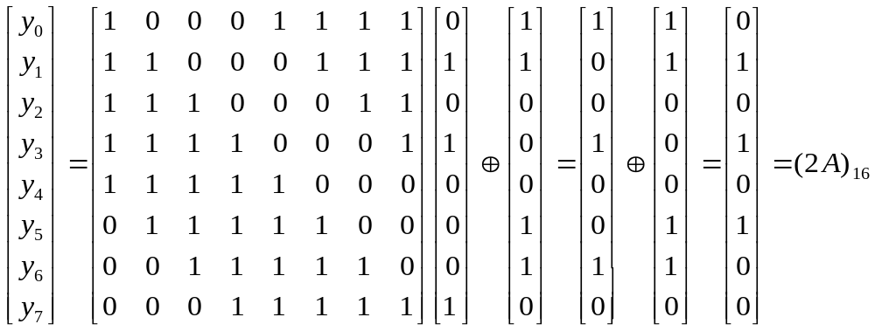
位元組取代轉換函數：實例
Notes:
179 (176, 183)
0: black
255: white

Slide 30
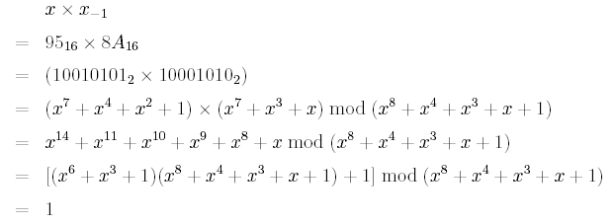
位元組取代轉換函數：驗證

Slide 31


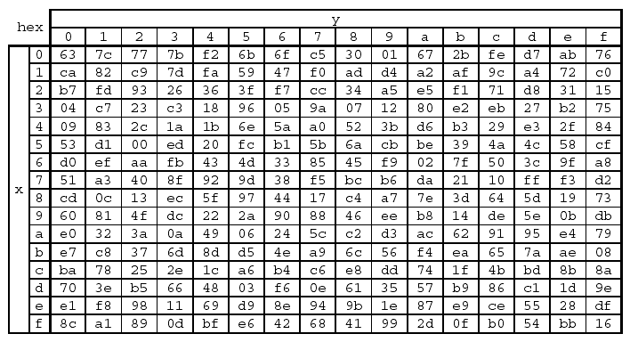
位元組取代轉換函數查表
a _{0, 0}
查表
b _{0, 0}
Notes:
179 (176, 183)
0: black
255: white

Slide 32
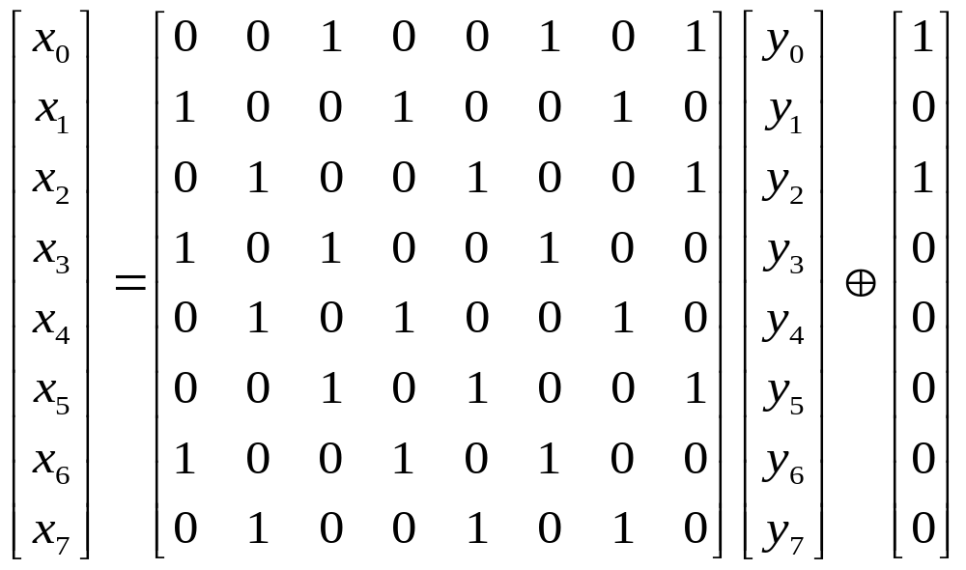
位元組取代轉換函數：反運算
b _{0, 0}
反轉換矩陣
乘法反元素
a _{0, 0}
Notes:
179 (176, 183)
0: black
255: white

Slide 33
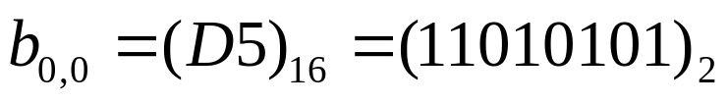
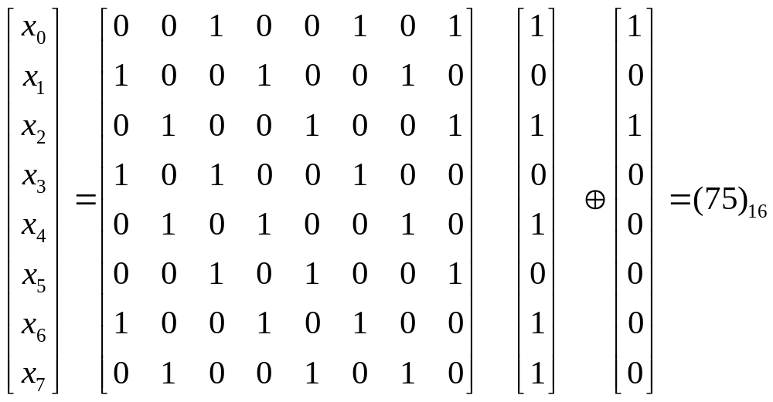


位元組取代轉換函數：反運算
的乘法反元素為
Notes:
179 (176, 183)
0: black
255: white

Slide 34
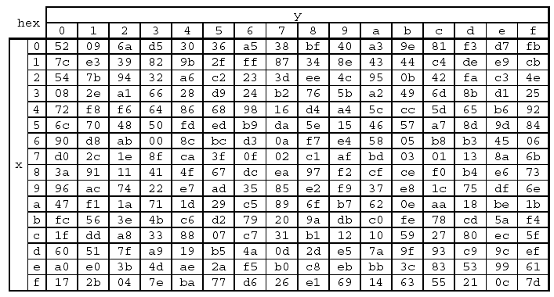
位元組取代轉換函數反運算查表
b _{0, 0}
查表
a _{0, 0}
Notes:
179 (176, 183)
0: black
255: white

Slide 35
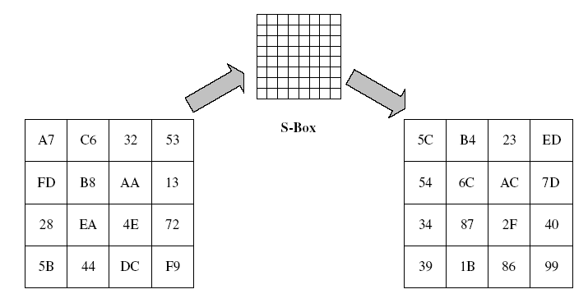
位元組取代轉換函數反運算查表
EX

Slide 36
6.5.3 移列轉換函數
每一個State的第一列不變，後三列被循環轉換(cyclically shift)不同的大小，且依Nb的大小也會有所不同，如下:
Nb | 第二列 C1 | 第三列 C2 | 第四列 C3
4 | 1 | 2 | 3
6 | 1 | 2 | 3
8 | 1 | 3 | 4
Notes:
179 (176, 183)
0: black
255: white

Slide 37
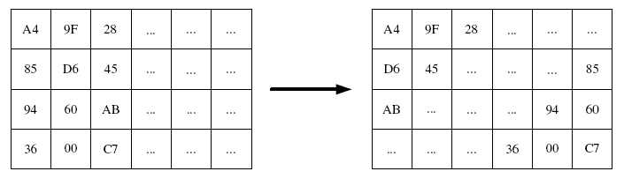
移列轉換函數：實例
Notes:
179 (176, 183)
0: black
255: white

Slide 38
移列轉換函數：反運算
移列轉換的反運算:
對第二第三及第四列作Nb-C1, Nb-C2, Nb-C3 個位元組的右循環即可。
Notes:
179 (176, 183)
0: black
255: white

Slide 39
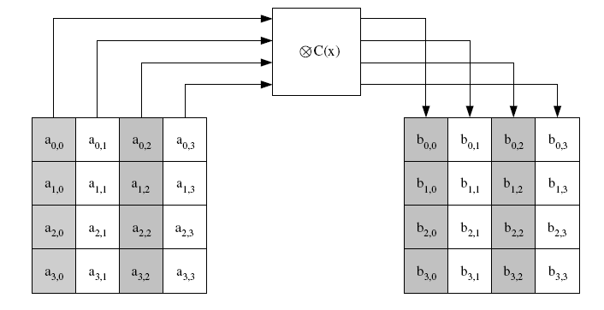
6.5.4 混行轉換函數

Slide 40
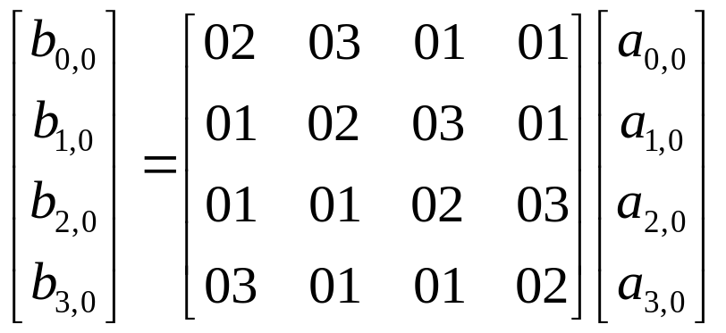

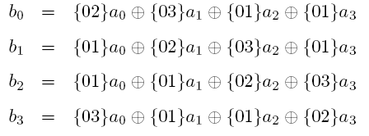
混行轉換函數

Slide 41

混行轉換函數
b_{0, 0}
b_{0, 1}
b_{0, 2}
b_{0, 3}
b_{0, 4}
b_{0, 5}
b_{1, 0}
b_{1, 1}
b_{1, 2}
b_{1, 3}
b_{2, 4}
b_{1, 5}
b_{2, 0}
b_{2, 1}
b_{2, 2}
b_{2, 3}
b_{1, 4}
b_{2, 5}
b_{3, 0}
b_{3, 1}
b_{3, 2}
b_{3, 3}
b_{3, 4}
b_{3, 5}
d(x)
a_{0, 0}
a_{0, 1}
a_{0, 2}
a_{0, 3}
a_{0, 4}
a_{0, 5}
a_{1, 0}
a_{1, 1}
a_{1, 2}
a_{1, 3}
a_{1, 4}
a_{1, 5}
a_{2, 0}
a_{2, 1}
a_{2, 2}
a_{2, 3}
a_{2, 4}
a_{2, 5}
a_{3, 0}
a_{3, 1}
a_{3, 2}
a_{3, 3}
a_{3, 4}
a_{3, 5}

Slide 42
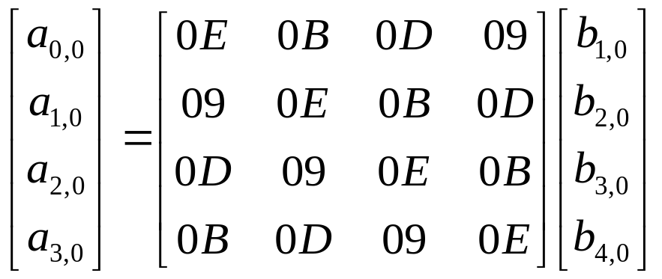


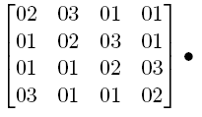
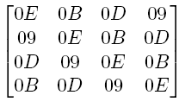
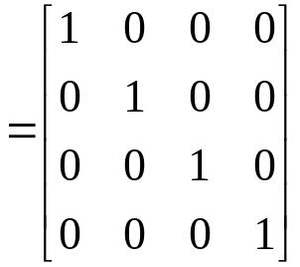
混行轉換函數
單位矩陣：

Slide 43
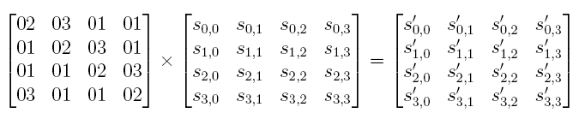
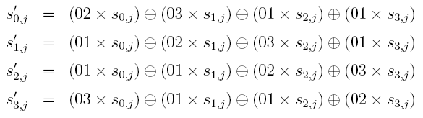
混行轉換函數

Slide 44
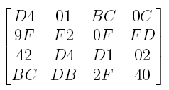
6.5.5 加密範例
加密的文件訊息為(D49F42BC01F2D4DBBC0FD12F0CFD0240)₁₆
初始的狀態值矩陣其內容為

Slide 45
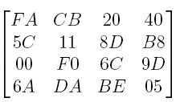
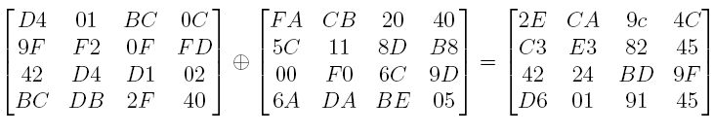
加密範例
步驟一：
回合金鑰RK₀
狀態值矩陣與回合金鑰RK₀透過回合金鑰加密函數 (Add Round Key)的運算過程

Slide 46
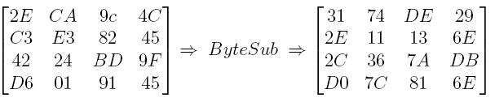
加密範例
步驟二：
狀態值矩陣經過ByteSub函數轉換之後所得到的結果

Slide 47
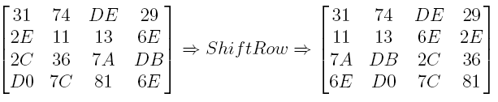
加密範例
步驟三：
狀態值矩陣的內容做完ShiftRow函數轉換後的結果

Slide 48
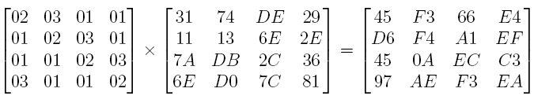
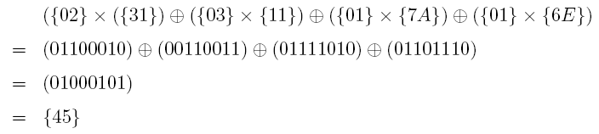
加密範例
步驟四
做完MixColumn函數轉換的結果
如何得到的S’_{0,0}的值？

Slide 49
加密範例
步驟五：
  將步驟四所得到的結果與相對應的回合金鑰再執行一次AddRoundKey函數的運算。反覆執行步驟二至五，共執行 (N_{r}-1)回合。
步驟六：
  再重複執行步驟二的ByteSub轉換及步驟三的ShiftRow轉換，所得到的結果再與最後一回合的回合金鑰RK_{Nr}執行步驟五的AddRoundKey函數運算，最後狀態值矩陣的內容就是我們要獲得的密文。

Slide 50
6.6 Rijndael的解密演算法
Cipher Text
Initial Round
Add Round Key
Cipher Key
Inv Standard Round
Expansion
反移列轉換函數(InvShiftRow)
反位元組取代轉換函數(InvByteSub )
Nr-1 Rounds
Add Round Key
Expanded Key
反混行轉換函數(InvMixColumn)
Selection
Final Round
Inv Shift Row
Inv Byte Sub
Add Round Key
Round
Key Nr
Round
Key Nr- 1
Round
Key Nr- 2
Round
Key Nr- 3
…
Round
Key 1
Round
Key 0
Plain Text
Notes:
179 (176, 183)
0: black
255: white

Slide 51
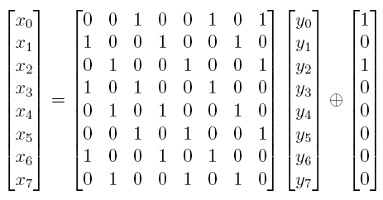
6.6.1 反位元組取代轉換函數
轉換矩陣

Slide 52
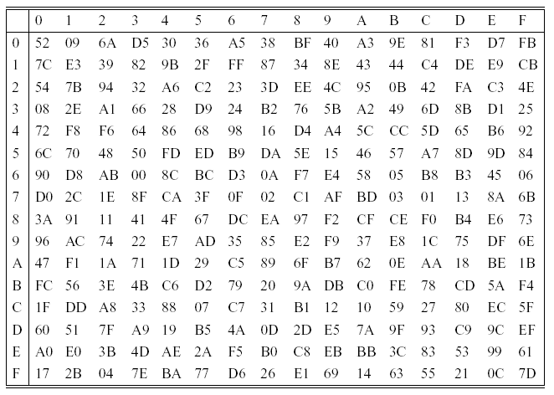
Inverse S-Box
從S-Box的(9,5)座標中找到其對應值{2A}。
從Inverse S-Box的(2, A)座標找到其對應值為{95}

Slide 53
6.6.2 反移列轉換函數
反移列轉換的反運算其移位的規則與ShiftRow相反，狀態值中第一列保持不變，第二列向右做1個位元組的旋轉位移，第三列向右做2個位元組的旋轉位移，第四列向右做3個位元組的旋轉位移，其餘依此類推。

Slide 54

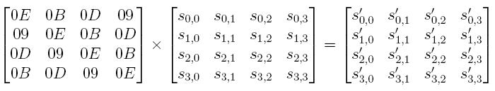
6.6.3 反混行轉換函數
概念是希望再乘上一個多項式d(x)，使其 回復到轉換前的狀態。
可用下列矩陣表示
  例如：
  其中d(x)={0B}x³+{0D}x²+{09}x+{0E}

Slide 55
解密流程
步驟一：
  先將密文轉換成一狀態值矩陣，再將狀態值矩陣與回合金鑰RK_{Nr}經由回合金鑰加密函數 (AddRoundKey)來做運算。
步驟二：
  將狀態值矩陣中的結果經過InvShiftRow函數的轉換，InvShiftRow的轉換是將狀態值中的位元組向右做循環列位移轉換，其轉換規則為狀態值中的第一列維持不變，第二列向左循環位移一個位元組，依此類推。

Slide 56
解密流程
步驟三
  將步驟二所產生的結果經由InvByteSub函數轉換。利用Inverse S-Box來做查表。藉由行與列的索引，可找出反向的S-box中所對應的位元組，再用此位元組替換掉原來的位元組。
步驟四：
  將步驟三所得到的結果與回合金鑰再執行一次AddRoundKey的轉換。

Slide 57
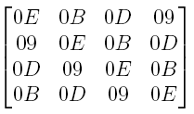
解密流程
步驟五：
  將上一步驟轉換後的結果再經由InvMixColumn函數轉換，其轉換方式就是將狀態值矩陣與單位矩陣做矩陣相乘。
步驟六：
  重複執行步驟二至五 (N_{r} -1)回合後，將其結果，再執行一次步驟二的InvShiftRow的轉換及步驟三的InvByteSub轉換，所得到的結果再與初始回合的回合金鑰RK₀執行一次AddRoundKey的轉換，最後的輸出就是我們想要獲得的文件訊息。

